Slide 1


РОО «СООТЕЧЕСТВЕННИКИ»
Региональная общественная организация по взаимодействию
и поддержке русскоязычного населения «Соотечественники»

Slide 2

«СООТЕЧЕСТВЕННИКИ»
Решение о создании Региональной общественной организации по взаимодействию и поддержке русскоязычного населения «Соотечественники» было принятно 20 ноября 2022 года.
В основе лежит идея русской идентичности: организационное и духовное единение патриотов России вне зависимости от места их рождения и нацииональности.

Slide 3
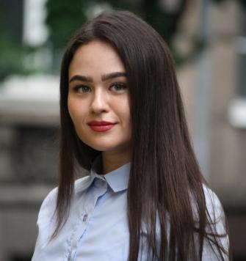
НАШ РУКОВОДИТЕЛЬ
Создатель и директор,
идейный вдохновитель РОО «Соотечественники» ­ Баймурадова Камила Тахировна,
родившаяся 10 ноября 1998 года в городе Рига, Латвия.
В августе 2016 года Камила Тахировна переехала
в Санкт-Петербург и, на сегодняшний день,
является дипломированным политологом
и депутатом МС МО МО Московская Застава.
Баймурадова К.Т. ВКонтакте: vk.com/baymuradova_cami

Slide 4
ЦЕЛИ ОРГАНИЗАЦИИ
Целью деятельности Организации является объединение граждан Россиийской Федерации и юридических лиц для патриотического воспитания, реализации и поддержки социальных, молодежных, культурных инициатив, проектов, мероприятий̆, поддержание развития русской культуры среди русскоязычного населения, а также добровольное объединение иммигрировавших в Российскую Федерацию граждан других/из других стран, которые являются носителями русского языка и/или стремятся к изучению русской̆ культуры.
*русскоязычное население в рамках нашего устава – это лица, которые непосредственно говорят по-русски, либо изучают русскую культуру и язык, либо являются его носителем.

Slide 5
ЗАДАЧИ ОРГАНИЗАЦИИ
Патриотическое воспитание, просвещение, популяризация
достижений отечественной культуры, истории и традиций
Сохранение русского языка, культуры, духовных ценностей
и традиций русскоязычного населения
Прославление подвигов Героев Отечества
Содействие организационному и духовному единению проживающих
в России и зарубежом русскоязычного населения
Содействие переселению соотечественников и их ассимиляции
Гуманитарная помощь
Улучшение экологической обстановки

Slide 6
НАША ДЕЯТЕЛЬНОСТЬ
Цикл интервью-фотовыставка: «Взгляд поколений»
Сбор бумаги и картона: «Макулатурный фронт»
Изготовление маскировочных сетей, окопных свечей и турникетов
Сбор и отправка гуманитарных грузов жителям новых территорий
и Героям Отечества, находящимся в зоне СВО
Лекции о развитии России и противодействии социально-опасным явлениям
Участие в городских мероприятиях в качестве участников и партнёров
Содействие в переселении и ассимиляции соотечественников в России
Ежегодные акции, приуроченые к 9 мая и 12 июня

Slide 7
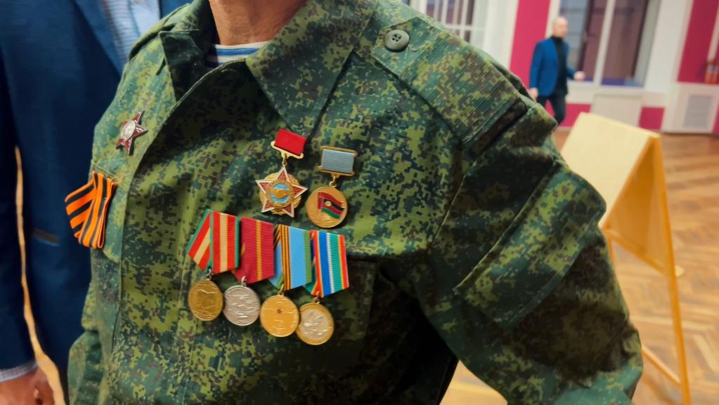

Slide 8
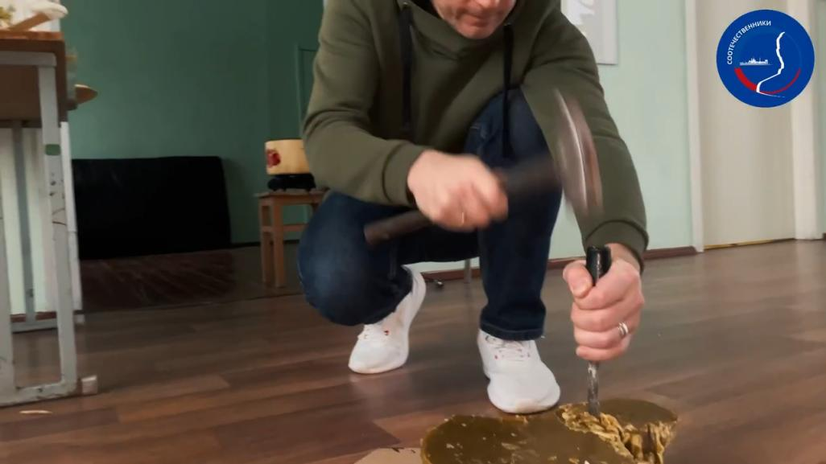

Slide 9
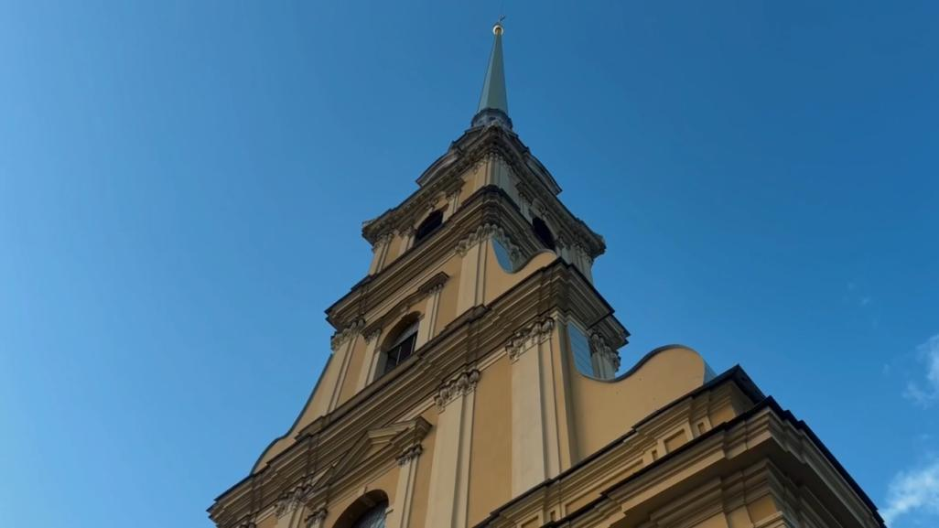

Slide 10
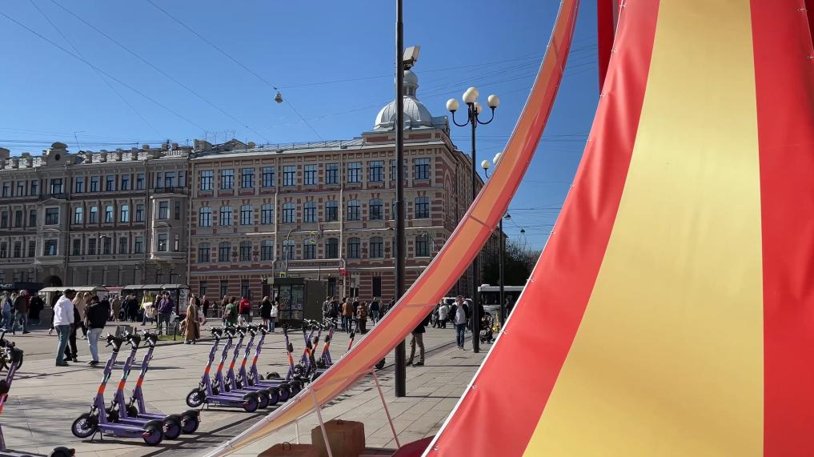

Slide 11
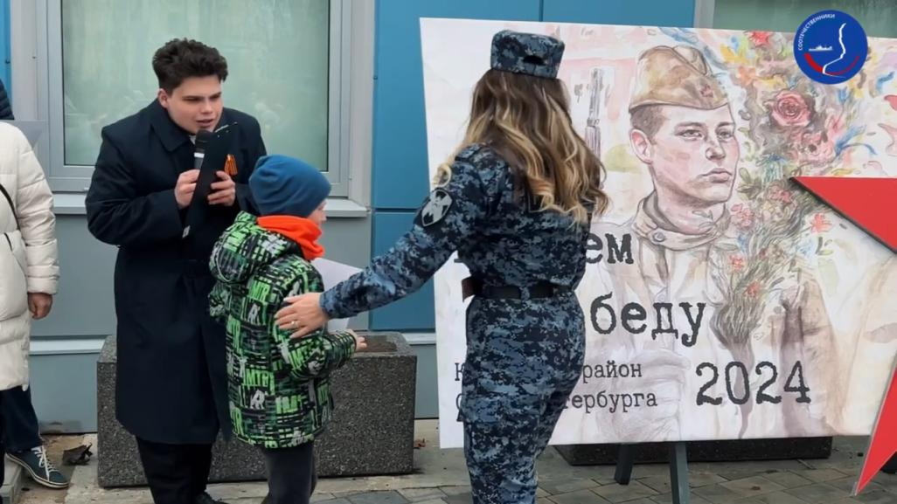

Slide 12
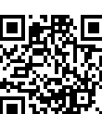
НАШИ ДАННЫЕ
Свидетельство о государственной регистрации №7812016699, решение от 07.03.2023, запись ЕГРЮЛ от 15.03.2023, дата выдачи 21.03.2023
ИНН: 7813670950
КПП: 78131001
ОГРН: 1237800029818
Мы ВКонтакте: vk.com/sootechestvennikispb
Почта: sootechestvennikispb@yandex.ru

